Slide 1
COOPERATIVA LA DESPENSA DE LA LABORAL

Slide 2
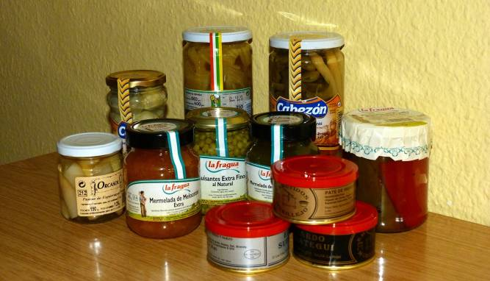
Sociedad Cooperativa La Despensa de la Laboral
I.E.S. La Laboral
Lardero (La Rioja)
Nuestras conservas
Los productos más típicos en conservas riojanas son fundamentalmente verduras. Estos productos están hechos artesanalmente en pequeñas empresas, situadas en varios municipios de La Rioja.

Slide 3
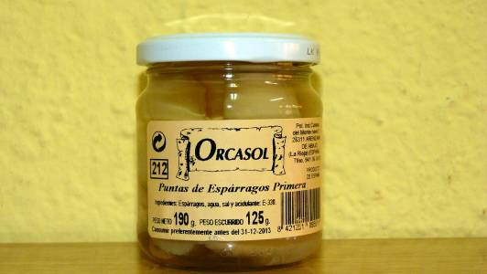
Sociedad Cooperativa La Despensa de la Laboral
I.E.S. La Laboral
Lardero (La Rioja)
REFERENCIA: 01
PESO NETO: 190gr
PESO ESCURRIDO: 125gr
PRECIO UNIDAD: 1.10€
Puntas de espárragos
ORCASOL

Slide 4
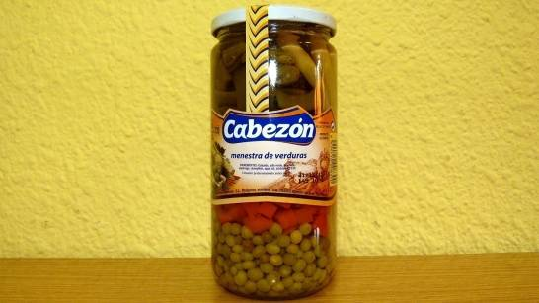
Sociedad Cooperativa La Despensa de la Laboral
I.E.S. La Laboral
Lardero (La Rioja)
REFERENCIA: 02
PESO NETO: 660gr
PESO ESCURRIDO: 400gr
PRECIO UNIDAD: 1.90 €
Menestra de verduras
CABEZÓN

Slide 5
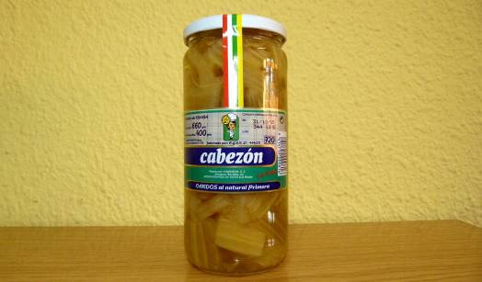
Sociedad Cooperativa La Despensa de la Laboral
I.E.S. La Laboral
Lardero (La Rioja)
REFERENCIA: 03
PESO NETO: 660gr
PESO ESCURRIDO: 400gr
PRECIO UNIDAD: 1.20 €
Cardo al natural
CABEZÓN

Slide 6
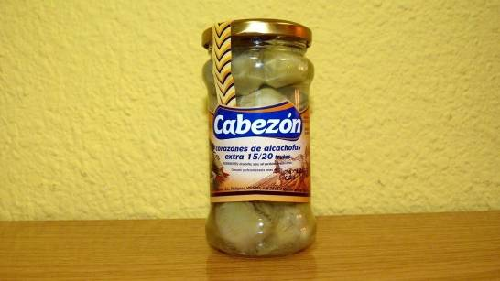
Sociedad Cooperativa La Despensa de la Laboral
I.E.S. La Laboral
Lardero (La Rioja)
REFERENCIA: 04
PESO NETO: 290gr
PESO ESCURRIDO: 180gr
UNIDADES: 15-20
PRECIO UNIDAD: 2.20 €
Corazones de alcachofa
CABEZÓN

Slide 7
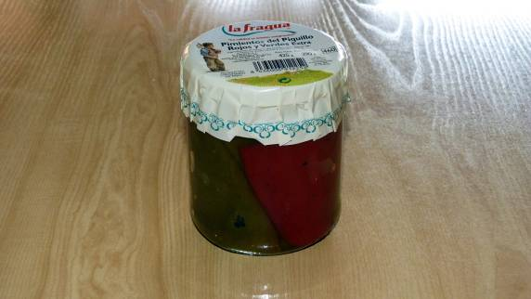
Sociedad Cooperativa La Despensa de la Laboral
I.E.S. La Laboral
Lardero (La Rioja)
REFERENCIA: 05
PESO NETO: 425 gr
PESO ESCURRIDO: 390 gr
PRECIO UNIDAD: 2,00€
Pimientos del piquillo enteros verdes y rojos
LA FRAGUA

Slide 8
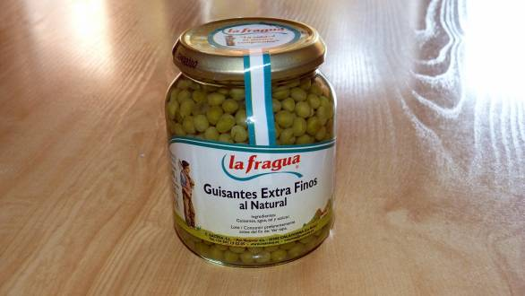
Sociedad Cooperativa La Despensa de la Laboral
I.E.S. La Laboral
Lardero (La Rioja)
REFERENCIA:06
PESO NETO: 340 gr
PESO ESCURRIDO: 230 gr
PRECIO: 0.85 €
Guisantes extra finos
LA FRAGUA
8

Slide 9
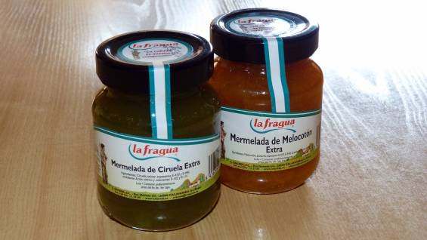
Sociedad Cooperativa La Despensa de la Laboral
I.E.S. La Laboral
Lardero (La Rioja)
REFERENCIA:
Melocotón: 07
Ciruela: 08
PESO NETO: 340 gr
UNIDADES: 1
PRECIO UNIDAD: 0,85€
Mermeladas extra de melocotón y ciruela
LA FRAGUA
9

Slide 10
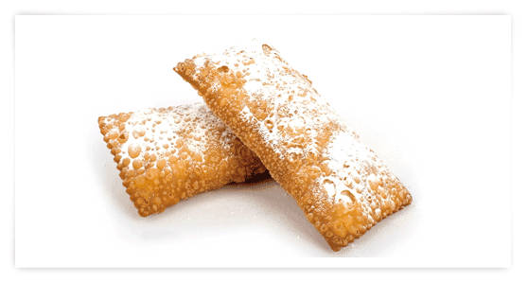
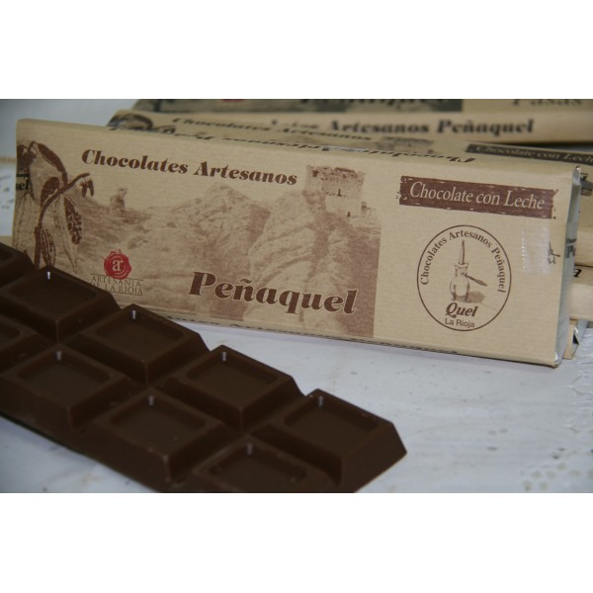
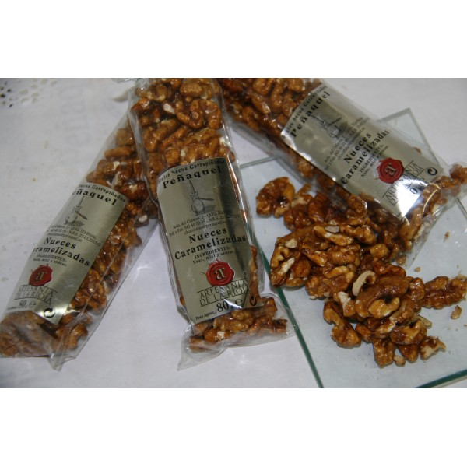
Sociedad Cooperativa La Despensa de la Laboral
I.E.S. La Laboral
Lardero (La Rioja)
Nuestros Dulces
Son productos, hechos de forma artesanal y tradicional. Están elaborados con materias primas de primera calidad,
ingredientes 100% naturales.
10

Slide 11
Sociedad Cooperativa La Despensa de la Laboral
I.E.S. La Laboral
Lardero (La Rioja)
REFERENCIA:12
PESO NETO:200g
PRECIO UNIDAD:2.70€
Chocolate con leche
PEÑAQUEL.
11

Slide 12
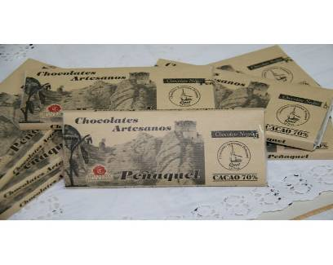
Sociedad Cooperativa La Despensa de la Laboral
I.E.S. La Laboral
Lardero (La Rioja)
REFERENCIA:13
PESO NETO:100g
PRECIO UNIDAD:2.10€
Chocolate 70% cacao
PEÑAQUEL.
12

Slide 13
Sociedad Cooperativa La Despensa de la Laboral
I.E.S. La Laboral
Lardero (La Rioja)
REFERENCIA:14
PRECIO UNIDAD:1.05 €
Piruetas de Chocolate
PEÑAQUEL.
13

Slide 14
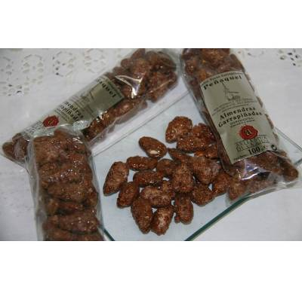
Sociedad Cooperativa La Despensa de la Laboral
I.E.S. La Laboral
Lardero (La Rioja)
REFERENCIA:15
PESO: 100 g
PRECIO UNIDAD:1.80 €
Almendras garrapiñadas
PEÑAQUEL.
14

Slide 15
Sociedad Cooperativa La Despensa de la Laboral
I.E.S. La Laboral
Lardero (La Rioja)
REFERENCIA:16
PESO: 80 g
PRECIO UNIDAD:2 €
Nueces caramelizadas
PEÑAQUEL.
15

Slide 16
Sociedad Cooperativa La Despensa de la Laboral
I.E.S. La Laboral
Lardero (La Rioja)
REFERENCIA:17
UNIDADES : 6
PRECIO CAJA :3.50 €
Fardelejos
LA QUELEÑA.
16

Slide 17
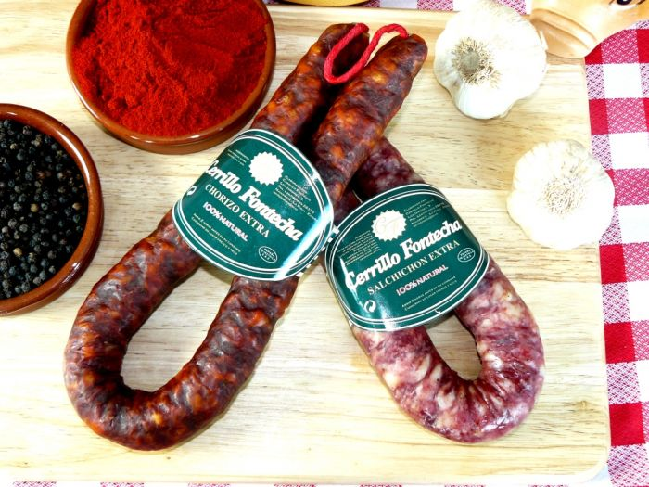
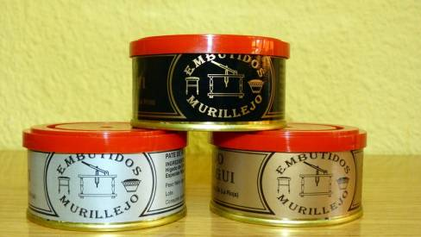
Sociedad Cooperativa La Despensa de la Laboral
I.E.S. La Laboral
Lardero (La Rioja)
Nuestros Embutidos y Patés.
La propiedad más importante de este nuevo embutido es que contiene ácidos grasos Omega3 y todo ello manteniendo el sabor tradicional de siempre. Es decir, hemos conseguido un embutido más sano.
El paté es un producto típico de nuestra tierra y está hecho artesanalmente.

Slide 18
Sociedad Cooperativa La Despensa de la Laboral
I.E.S. La Laboral
Lardero (La Rioja)
REFERENCIA:
Chorizo: 18
Salchichón: 19
PESO NETO: 280 gr
UNIDADES: 1
PRECIO UNIDAD: 2,50€
Chorizo y salchichón artesanos
CERRILLO FONTECHA
18

Slide 19
Sociedad Cooperativa La Despensa de la Laboral
I.E.S. La Laboral
Lardero (La Rioja)
REFERENCIA:
AVE: 09
CERDO:10
CERDO Y HUEVO: 11
PESO NETO:125g
PRECIO UNIDAD:0.80 €
Patés de ave, cerdo y cerdo y huevo
MURILLEJO
19

Slide 20
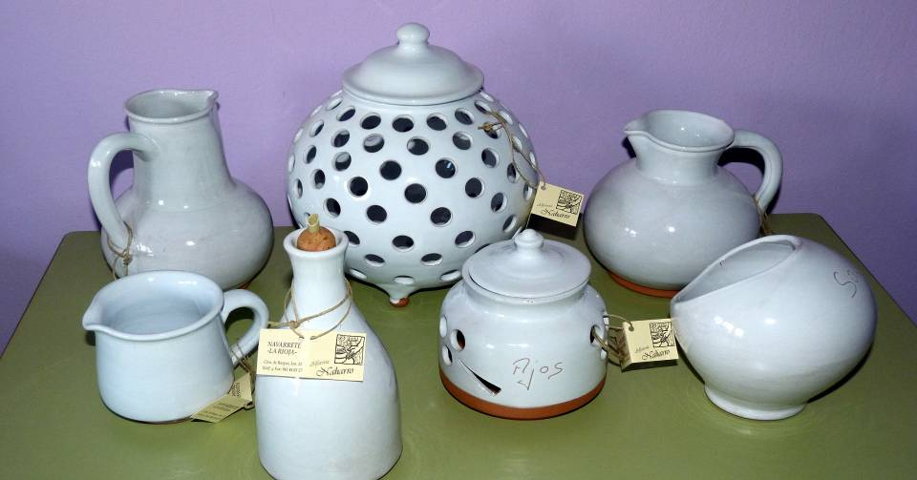
Sociedad Cooperativa La Despensa de la Laboral
I.E.S. La Laboral
Lardero (La Rioja)
ARTESANIA
Os presentamos nuestros productos de alfarería realizada en torno, de manera totalmente artesanal.
20

Slide 21
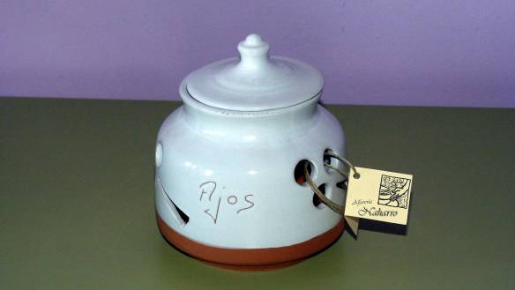
Sociedad Cooperativa La Despensa de la Laboral
I.E.S. La Laboral
Lardero (La Rioja)
REFERENCIA: 20
PRECIO UNIDAD: 6€
MEDIDAS:
Altura: 14,5 cm
Diámetro: 3 cm
Ajero
ALFARERÍA NAHARRO
21

Slide 22
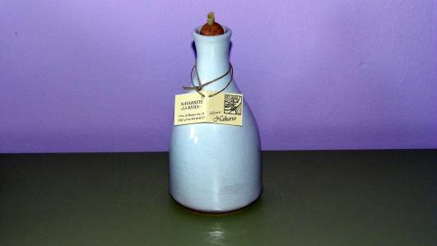
Sociedad Cooperativa La Despensa de la Laboral
I.E.S. La Laboral
Lardero (La Rioja)
REFERENCIA: 21
PRECIO UNIDAD: 5€
MEDIDAS:
Altura: 17,5 cm
Capacidad: 390 ml
Aceitera
ALFARERÍA NAHARRO
22

Slide 23
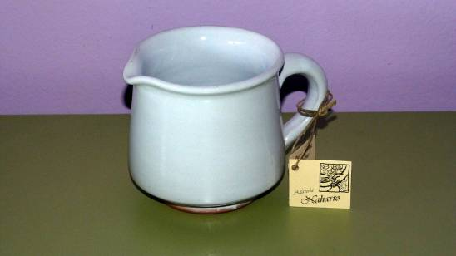
Sociedad Cooperativa La Despensa de la Laboral
I.E.S. La Laboral
Lardero (La Rioja)
REFERENCIA: 22
PRECIO UNIDAD: 3€
MEDIDAS:
Altura: 9,5 cm
Capacidad: 390 ml
Jarra de leche
ALFARERÍA NAHARRO
23

Slide 24
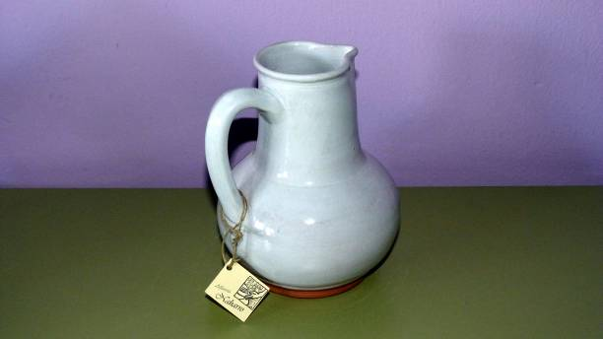
Sociedad Cooperativa La Despensa de la Laboral
I.E.S. La Laboral
Lardero (La Rioja)
REFERENCIA:23
ALTURA:12,5 cm
CAPACIDAD:900 ml
PRECIO UNIDAD :7 €
Jarra de agua 1
ALFARERIA NAHARRO
24

Slide 25
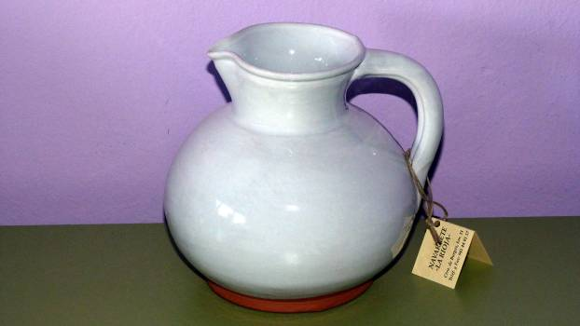
Sociedad Cooperativa La Despensa de la Laboral
I.E.S. La Laboral
Lardero (La Rioja)
REFERENCIA:24
ALTURA:14,5 cm
CAPACIDAD:950 ml
PRECIO UNIDAD:7 €
Jarra de agua 2
ALFARERIA NAHARRO
25

Slide 26
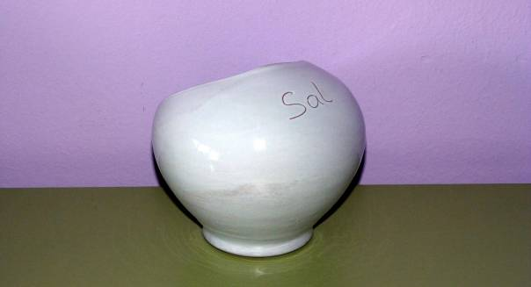
Sociedad Cooperativa La Despensa de la Laboral
I.E.S. La Laboral
Lardero (La Rioja)
REFERENCIA:25
ALTURA:14 cm
DIAMETRO: 14 cm
PRECIO UNIDAD:6 €
Salero
ALFARERIA NAHARRO
26

Slide 27
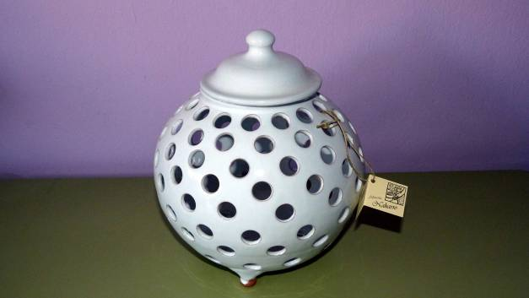
Sociedad Cooperativa La Despensa de la Laboral
I.E.S. La Laboral
Lardero (La Rioja)
REFERENCIA:26
ALTURA:25 cm
DIAMETRO: 21 cm
PRECIO UNIDAD:19 €
Caracolera
ALFARERIA NAHARRO
27

Slide 28
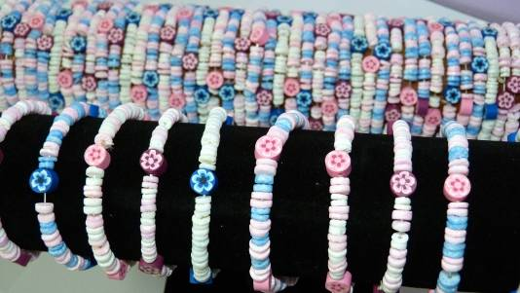
Sociedad Cooperativa La Despensa de la Laboral
I.E.S. La Laboral
Lardero (La Rioja)
REFERENCIA: 28
CARACTERISTICAS:
elásticas, material
plástico.
PRECIO UNIDAD: 0,60€
Pulseras de colores
28

Slide 29
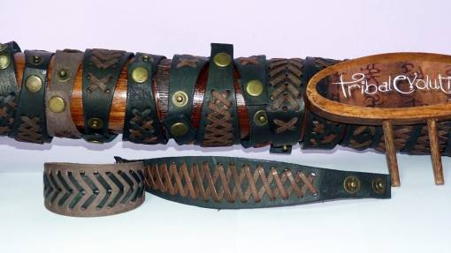
Sociedad Cooperativa La Despensa de la Laboral
I.E.S. La Laboral
Lardero (La Rioja)
REFERENCIA: 27
CARACTERISTICAS:
cuero con cierre metálico
PRECIO UNIDAD: 0,70€
Pulseras de cuero
29

